Slide 1
Plano de Trabalho – GT-CEAD
O que queremos fazer?
Tipos de produtos
Histórias
Visualizações
Estruturação de dados
Estudos
Formas de entrega
Páginas web
Gráficos
Consultorias
Diagnósticos / relatórios
Modelos
Dados
Vídeos / animações / conceitos

Slide 2

Plano de Trabalho – GT-CEAD
?
O que estamos fazendo?
Produto | Áreas envolvidas | Iniciativa / origem | Forma de entrega
“O RTN Ressignificado” | SUPEF | GT-CEAD | Website, Tesouro Transparente
“Uma história sobre o Tchiluanda” | SUPEF | GT-CEAD | Animação? Vídeo? Campanha publicitária?
Painel interno da Regra de Ouro – consultoria visualizações, estruturação de dados | SUDIP | Área | Consultoria
Análise do perfil e da dependência dos Municípios brasileiros | SURIN, SUCON | GT-CEAD, SecAd | Website, Tesouro Transparente
Painel de Informações Fiscais dos Entes Subnacionais – consultoria visualizações, design da informação | SURIN | Área | Consultoria
Painel interativo das Despesas de Pessoal dos Estados de 2009 a 2017 | SURIN, SUCON | GT-CEAD, SecAd | Website, Tesouro Transparente
Estudo para melhoria das projeções de receitas no acompanhamento das disponibilidades de caixa | SUPOF, SUCON | GT-CEAD, Área, SecAd | Modelo de projeções
Estudo dos limites de pagamento do exercício / restos a pagar. Construção de modelo de projeção? | SUPOF | GT-CEAD, Área | Estudo / diagnóstico. Modelo de projeções
Análise da eficiência da execução orçamentária | SUPOF, SUCON | GT-CEAD | Estudo / diagnóstico.
Realização de etapa do PyData Brasília na STN | SUCOP, Comunidade Externa | GT-CEAD | Evento

Slide 3

Plano de Trabalho – GT-CEAD
Como vamos fazer?
O processo
Como as demandas devem chegar ao grupo?
Como elas devem ser priorizadas?
Validar as formas de entrega
Criação de um portal do GT na intranet?
Realização de laboratórios
Apresentação dos trabalhos para especialistas das áreas envolvidas e para a ASCOM.
Brainstorm. Workshop.

Slide 4
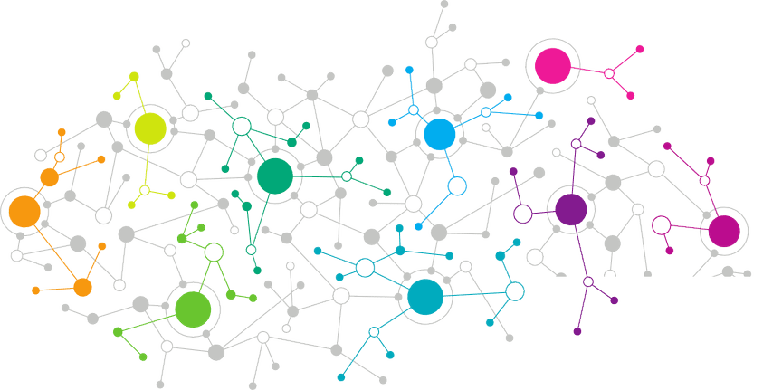
Plano de Trabalho – GT-CEAD
O que estamos estudando e aprendendo?
Storytelling
Criatividade
Edição de vídeos
Webdesign
Desenvolvimento web
Visualização de dados
Design da informação
Análise de dados
Estatística
R
Construção de “Data Products” (R Markdown)
A participar das comunidades de ciência de dados
Que o Tesouro está cheio de boas ideias
(e dados)
(e oportunidades)
E até sobre cores! (obrigado, Vivi!)
Data
Science

